Slide 1



PulCEo connect
Documentation complète
Document à usage strictement interne, ne pas diffuser

Slide 2
Contexte
L’offre PulCEo Connect
Parcours de souscription
Vision client
Tarification
Le kit commercial
Annexe

Slide 3
Documentation complète PulCEo Connect
Contexte
1
Les besoins des professionnels aujourd’hui :
  Nos clients :
    souhaitent consulter leurs comptes en ligne et faire des virements simplement
    ont besoin de gagner du temps
    souhaitent piloter leur trésorerie, y compris en déplacement
    veulent être autonomes pour leur gestion
    souhaitent des solutions simples et modernes
« Pour nos clients multi bancarisés, c’est un casse-tête et extrêmement chronophage de se connecter à différents sites de banque en ligne pour consulter ses comptes.»

Slide 4
Contexte
L’offre Pulcéo Connect
Parcours de souscription
Vision client
Tarification
Le kit commercial
Annexe

Slide 5





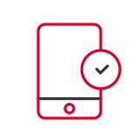


Documentation complète PulCEo Connect
Qu’est ce que PulCEo Connect
2
PULCEO Connect permet :
  d’avoir une vision de l’ensemble de ses comptes toutes banques confondues
  de disposer de l’évolution du solde cumulé de ses comptes toutes banques
  de mieux anticiper ses besoins de trésorerie en quelques clics
  d’équilibrer ses comptes facilement
  de déléguer une partie des actions à des collaborateurs
  et de garder le contrôle à tout moment avec l’application mobile.
« Avec PULCEO Connect, l’utilisateur disposera d’une vision d’ensemble en un clic via l’agrégation de comptes ».
Une source de nouvelles opportunités d’offres pour la Caisse d’Epargne
Autres Banques

Slide 6
Documentation complète PulCEo Connect
Qu’est ce que PulCEo Connect
2
Les composantes de l’offre :
L’information sur les comptes
  Ce service permet de suivre de façon consolidée les comptes dont le Client est titulaire ou mandataire tenus dans plusieurs banques. PulCEo Connect permet de suivre à J les opérations effectuées sur ces comptes, de consulter leurs soldes et de rechercher des écritures.
L’initiation de paiement
Après saisie par le Client de son ordre de virement sur le Site, la Banque transmet et initie cet ordre de virement sur le compte à débiter tenu par la Banque teneuse de compte.
La gestion d’alertes/ de notifications par e-mail.
Ces notifications personnalisables permettent de :
  Prévenir l’Utilisateur quand le solde du(des) compte(s) ou les opérations imputées sur ce(s) compte(s) dépassent certains montants.
  Avertir le représentant légal qu’il doit confirmer l’enregistrement d’un nouveau compte bénéficiaire de virement (rubrique « activer les bénéficiaires »).
  Informer le bénéficiaire d’un virement que l’ordre de virement à son attention a été transmis pour exécution.
L’accès à un tableau de trésorerie quotidien
La consultation de ce tableau de trésorerie donne une vue synthétique des situations des différents comptes bancaires et de la projection de leurs soldes en fonction des écritures prévisionnelles.
L’export des extraits de comptes aux standards du marché.
Les extraits de comptes sont compatibles avec une l’intégration dans des applications métiers comme le logiciel de comptabilité.
6

Slide 7
A qui s’adresse PulCEo Connect ?
2
Si votre client a :
plusieurs banques
Si votre client réalise des virements :
souhaite disposer du solde minute de tous ses comptes sur un même écran
ou souhaite une appli pour consulter l’ensemble de ses comptes.
  SEPA unitaire
  Instant paiement
  Ou il est uniquement client de la Caisse d’Epargne mais souhaite mieux gérer sa trésorerie
Alors
PULCEO Connect est un bon complément à son abonnement
CeNet Comptes, Remises ou EDI

Slide 8
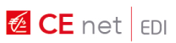



Le positionnement dans la gamme
2
  Cette offre s’adresse aux clients Entreprises personnes morales Professionnels ou Association de Proxi.
  Les CIBLES PRIORITAIRES
  Les clients qui sont multi bancarisés
  sont équipés d’une offre de banque en ligne Ce Net Comptes ou Ce Net Remises *
  ont besoin de gagner du temps
  souhaitent piloter leur trésorerie, y compris en mobilité
  veulent être autonomes pour leur gestion de flux
Besoins de gestion flux et trésorerie
* Sans obligation contractuelle
1 banque
Multi banque
Nombre de banques
Complémentaire à PulCEo
  L’offre Connect complète l’offre PulCEo et permet aux clients Large Pro d’avoir :
  d’avoir le solde intraday (ou solde instantané)
  d’avoir l’accès aux comptes aux autres banques sans avoir besoin d’EBICS
  de faciliter l’intégration des écritures comptables

Slide 9
Quel est le périmètre de Pulcéo Connect
2
Le client pourra agréger dans PULCEO Connect :
Ses comptes de paiement
Pour une bonne fluidité du parcours de votre client sur PULCEO Connect, profitez-en pour l’équiper de Secur’Pass Pro.
  Pour la Caisse d’Epargne, il s’agit de comptes en euros ou en devises :
    Actifs (les comptes sans mouvement ne seront pas remontés via ce canal)
    Avec au moins 1 moyen de paiement électronique associé
    Sauf : comptes bloqués ou sous surveillance
    Uniquement s’il dispose d’un moyen d’authentification forte associé à son abonnement CE net

Slide 10
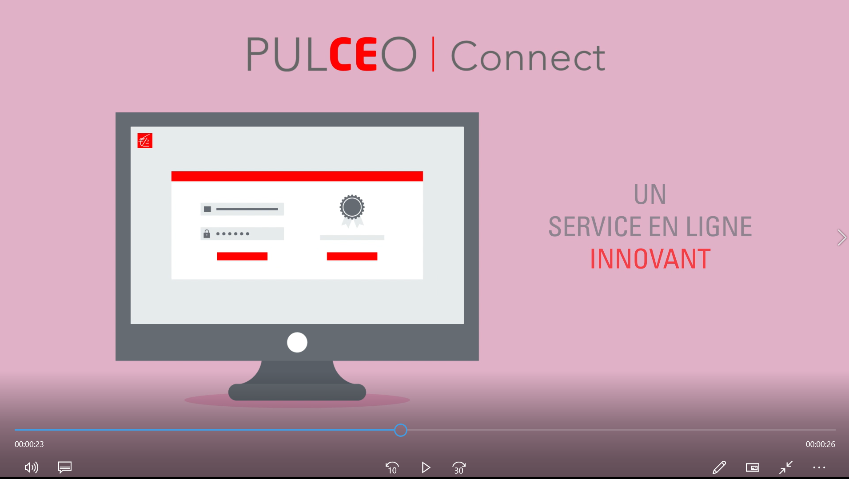

L’offre PULCEO Connect en Vidéo
2

Slide 11
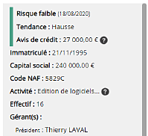

Ellisphère : une option pour mieux connaitre ses clients et fournisseurs
2
  Si votre client connait mieux ses clients et ses fournisseurs, il pourra anticiper d’éventuelles difficultés de ses partenaires et adapter sa relation commerciale (délais de paiement, prospection, …)
En partenariat avec
un des leaders du marché sur l’information commerciale
Le client bénéficie d’informations sur la santé financière de l’entreprise :
- la classe risque (risque de défaillance à 1 an)
- sa date de mise à jour et son évolution
- l’avis de crédit (ce qu’un assureur Crédit est prêt à assurer sur cette contrepartie)
Exemple d’informations consultables dans PULCEO Connect quand l’option Ellisphere est activée

Slide 12
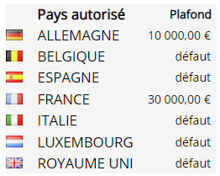
Les listes Pays : un outil efficace pour mieux sécuriser ses transactions
2
Votre client peut définir la liste des pays vers lesquels il émet des virements, pour payer ses fournisseurs
Il peut également définir des plafonds de montant de virement pour chaque pays autorisé.
Les virements vers d’autres pays ou au-dessus du montant seront automatiquement bloqués par PULCEO Connect.
Comme cela, le client bénéficie de la souplesse des paiements dans la zone SEPA sans être exposé à des tentatives de fraude vers des pays avec lesquels il ne travaille pas.
Vous enregistrez au moment du contrat PULCEO Connect les pays dans lesquels votre client a des fournisseurs au sein de la zone SEPA ainsi que les plafonds associés
  Quel que soit le plafond indiqué, le plafond CEnet continuera de s’appliquer.
  Dans l’exemple ci-contre, le professionnel ne pourra pas envoyer de virement de plus de 10 000 € à un fournisseur en Allemagne, même si son plafond CEnet est supérieur à ce montant
  Le client pourra créer un virement de 30 000 € vers un fournisseur français dans PULCEO Connect mais ne pourra pas l’envoyer si le plafond de son abonnement BNP est de 20 000€ par exemple
Exemple de liste de pays enregistrés dans PULCEO Connect

Slide 13

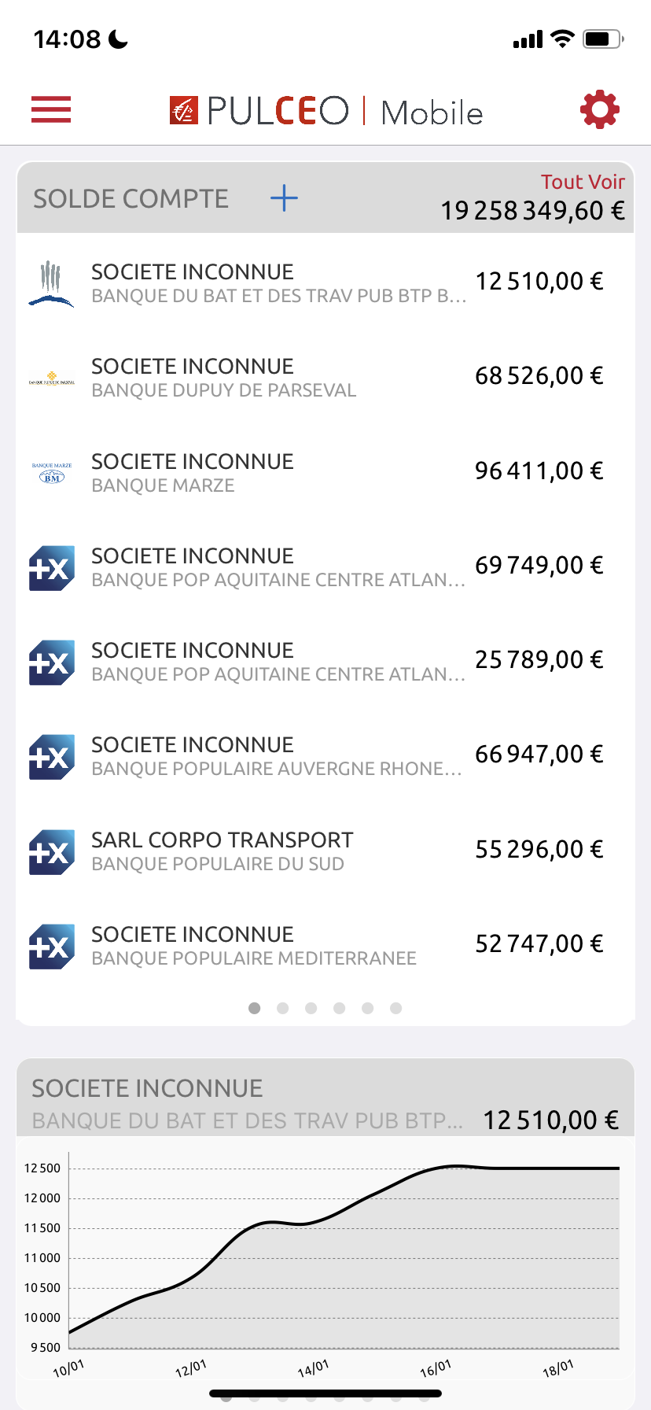
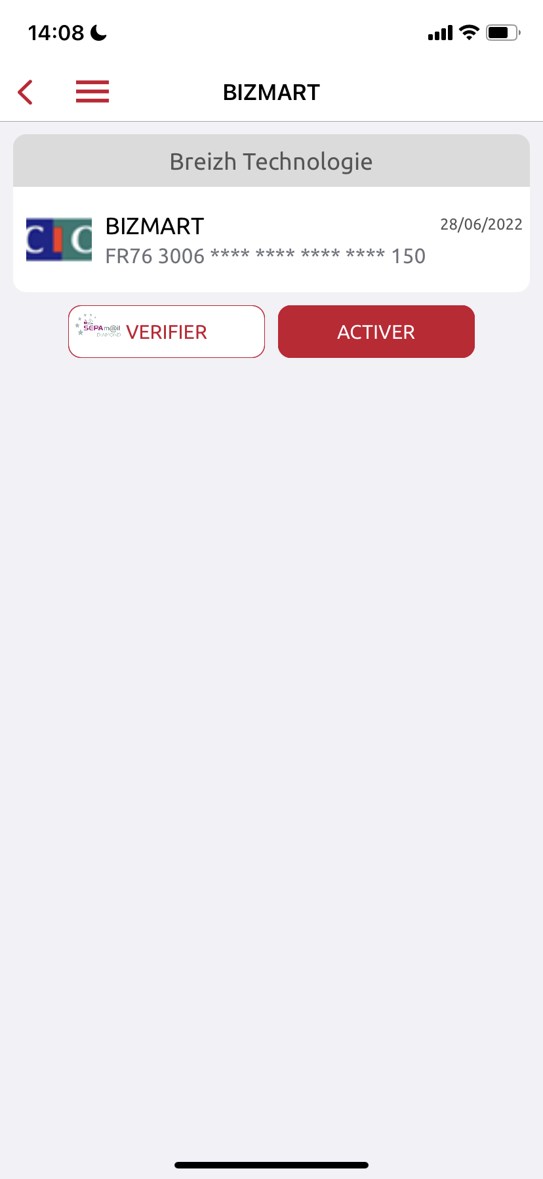
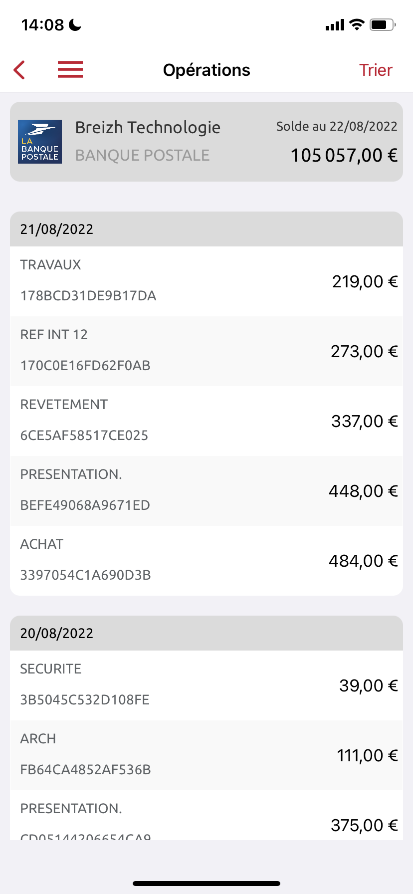
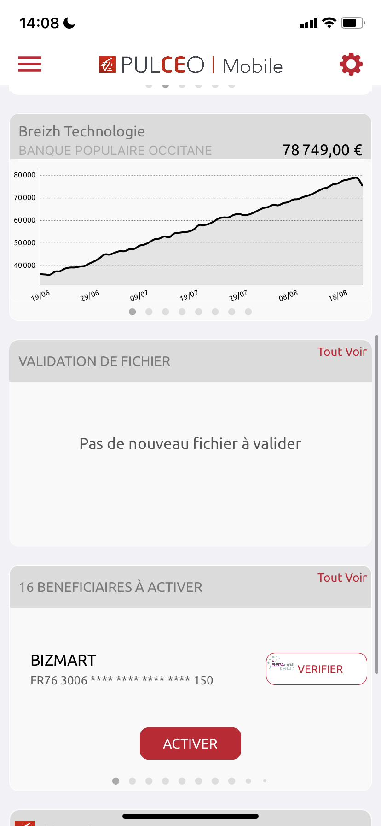
Pulceo Mobile : un outil de mobilité indispensable pour votre client
2
Votre client peut consulter les soldes et les écritures de l’ensemble de ses sociétés et comptes bancaires
Il pourra directement connecter ses banques en DSP2 et lancer le renouvellement des jetons d’authentification
Il pourra activer ses nouveaux bénéficiaires

Slide 14
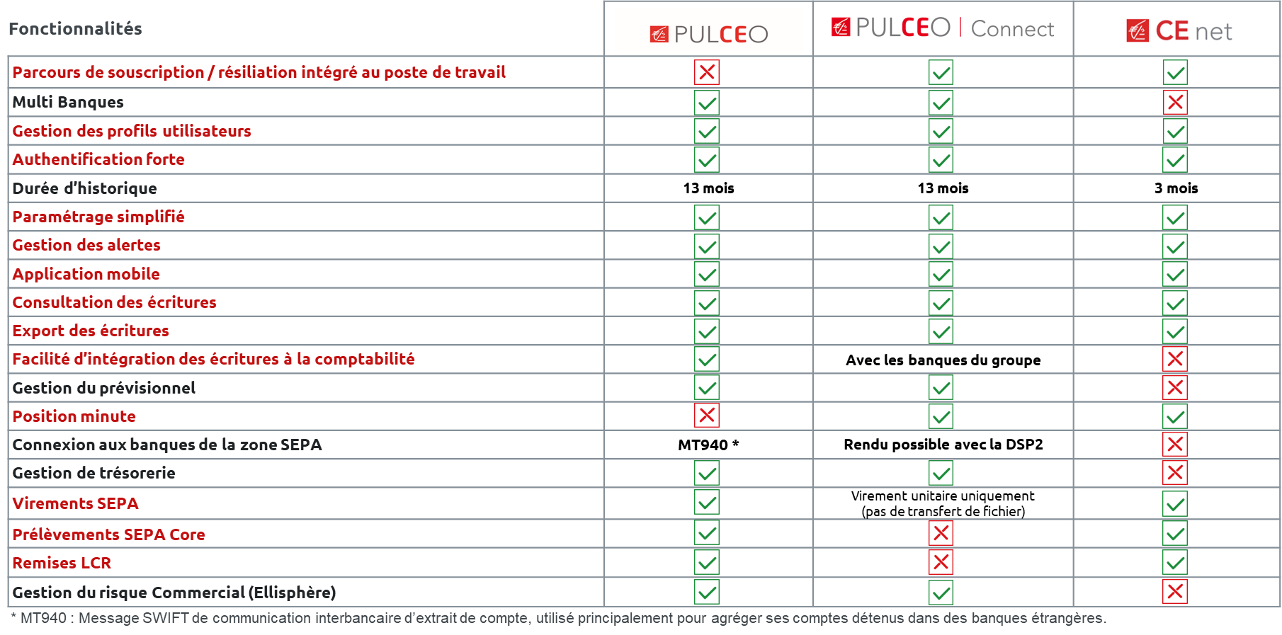
Fonctionnalités à valeur ajoutée de l’offre PULCEO Connect
2

Slide 15





En bref : une solution simple et intuitive
2
Les avantages de
      Un gain
      de temps
      au quotidien
      Un solde
      minute,
      un relevé
      de ses opérations à J.
      Le virement instantané*
      Des facilités
      pour mieux gérer
      sa trésorerie
      Vision d’ensemble
      de ses comptes pro
      Une meilleure sécurité pour ses virements
      Une Application Mobile

Slide 16

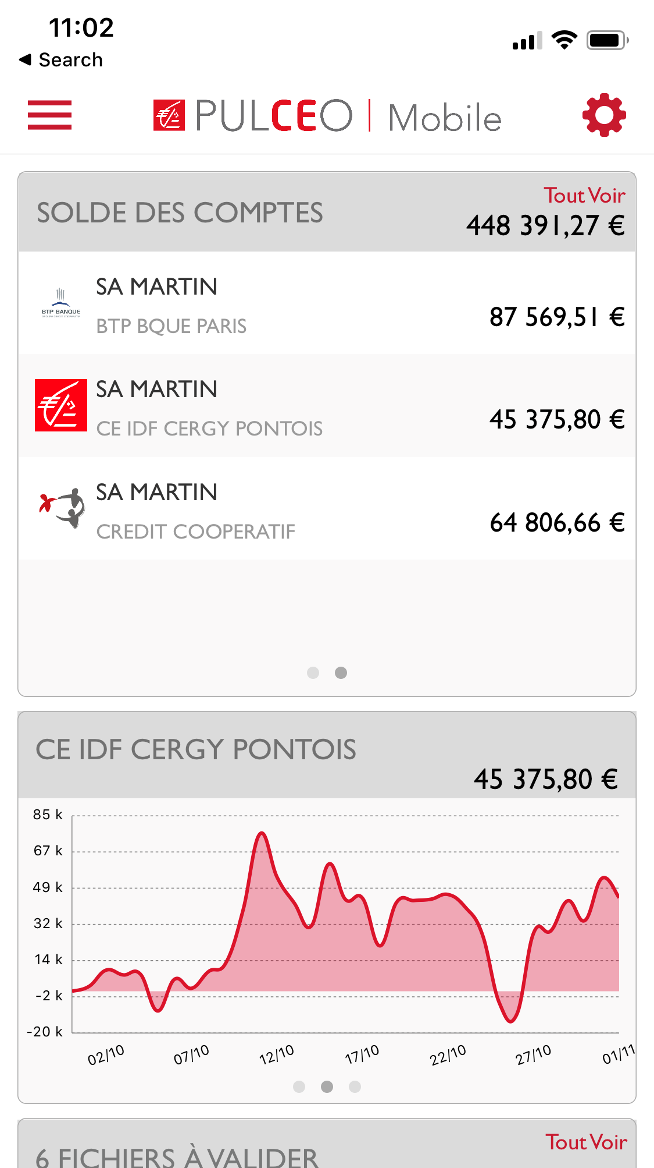

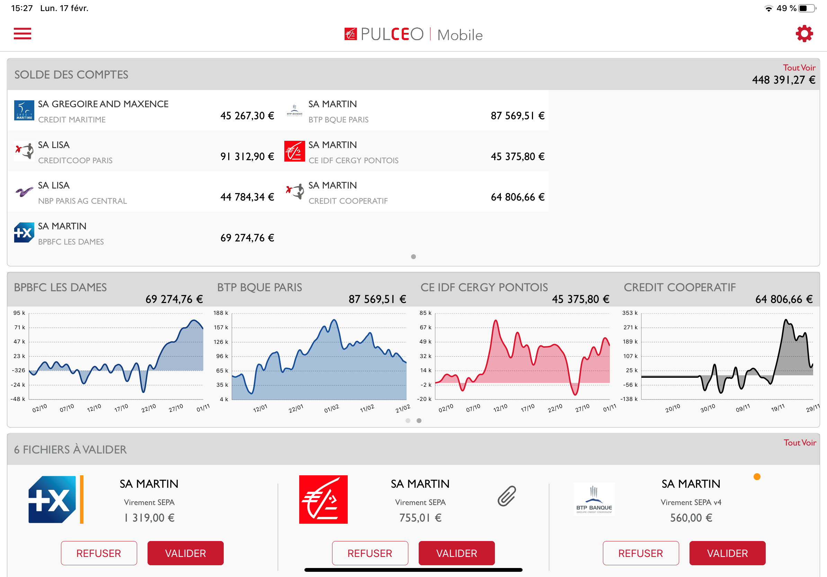

Faire une démonstration facilement
2
Téléchargez l’appli
depuis les stores :
Saisissez ce code
123456789 pour Android
000000000 pour Apple
pour lancer le mode démo

Slide 17


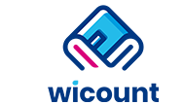











La concurrence
2
 |  | créé en 2011 version pro créée en 2013 200 000 pros (2016) 1.3 M utilisateurs 360 banques clientes | créé en 2010 1.3 M utilisateurs en propre (part/pros) 2.5 M utilisateurs au global 150 banques clientes | créé en 2011 Utilisateurs : NC 170 banques | créé en 2012 100 000 utilisateurs pro (2016) 500 000 utilisateurs part 110 partenaires banques
 | Pro 9€/mois | Pro 8,33€/mois Gratuit part | Gratuit achat intégré pour la version premium 2,50 € par mois | Dont Offre Boursorama pro | Gratuit pour les part Vendu en Marque blanche banques
+ 4,6M
  d’utilisateurs
Création
Utilisateurs
Prix
Sources : sites vitrines & Infos tirés d’interviews – voir annexe 1

Slide 18
A retenir
Clients personnes morales
Clients CE titulaires d’un contrat CENET Comptes/Remise ou EDI
Equipés d’un moyen d’authentification forte : Secur’Pass Pro, certificat numérique ou Sol CAP
Le client doit être l’utilisateur principal de son abonnement Web banking

Slide 19
Contexte
L’offre Pulcéo Connect
Parcours de souscription
Vision client
Tarification
Le kit commercial
Annexe

Slide 20



Le parcours de souscription
3
Je deviens client de la CE
Je suis détenteur de la solution PulCEo
J’ai un abonnement CE NET
Pré-requis
Disposer d’une convention compte courant.
Disposer d’un Ce Net Comptes, Remises ou EDI activé.
Souscrire à l’offre
Si le client détient déjà un service Pulceo.fr
Alors, la souscription ne peut être réalisée par le commercial. Seuls les experts (parcours réservé) peuvent le faire et, en deux temps :
L’ouverture dans MySys
L’ouverture dans TURBO
Souscrire à l’offre
Procéder à la contractualisation de connect via le parcours simplifié sur Mysys.
Souscrire à l’offre
Voir ci-contre « J’ai un abonnement Ce Net »
Signature du contrat
Le client bénéficie de la signature électronique. La signature du contrat enclenche automatiquement l’activation du service dans la console Turbo.
En cas de signature papier il faut saisir une myflow pour activer le contrat.
Traitement du contrat signé
Envoi de la demande au service EDI pour implémentation du contrat. Le parcours simplifié est alors réservé aux experts (service EDI…)
Pas à pas souscription au poste de travail : clic ici
Pas à pas souscription : clic ici
Gestion de l’après-vente :
Pour activer le contrat un appel sortant sera pris en charge par les Cif Pro immédiatement après la vente.

Slide 21


Le parcours de souscription suite et fin
3
Afin de sécuriser la souscription au service Connect, des mails d’activation sont envoyés à chaque utilisateur afin d’activer leur accès au service.
Pour sécuriser l’activation du contrat nous vous proposons de faire intervenir nos CIF pour une prise de contact avec le client. Il vous faudra définir avec lui le créneau privilégié d’appel.
Vous transmettez au client le mail prévu à cet effet l’informant de la prise de contact prochaine par un Expert pour l’accompagner dans la découverte de l’outil.
Vous définissez avec lui le créneau de prise de contact à privilégier (jour, créneau horaire, tél…)
Vous faites parvenir au CIF le mail destiné à transmettre les coordonnées client et le créneau défini.
Les CIF appellent le client pour lui présenter Pulceo Connect et répondre à ses questions.
Le client vient de signer son contrat
Mail CIF :
Mail client :
À adresser à
CEGEE-B-DEVELOPPEMENT-FLUX [CEGEE]
Les modèles de mails sont disponibles sous BDD part/pro – Banque à distance – Pulceo Connect

Slide 22
La vie du contrat et le traitement des avenants
3
  Lorsque des modifications doivent être apportées au contrat tels que :
  Saisie administrateur, sélection compte de facturation et utilisateurs
  Saisie liste des pays, plafonds,
  Option Gestion du risque commercial
Je suis détenteur d’un PulCEo Connect en complément d’une solution PulCEo
Qui fait quoi et dans quel cas ?
J’ai un Pulcéo Connect en complément d’un abonnement CE NET
Process d’avenant
Si le client détient déjà un service Pulceo.fr
Alors, l’avenant ne peut être réalisée par le commercial. Seuls les experts (parcours réservé) peuvent le faire et, en deux temps :
L’avenant dans MySys
L’avenant dans TURBO
Process d’avenant :
Procéder au traitement de l’avenant de connect (comme pour le parcours simplifié via Mysys.
Traitement
Pour l’analyse et le traitement tournez-vous vers un CIF pro afin de vous faire accompagner.
Signature du contrat
Le client bénéficie de la signature électronique mais la signature papier est disponible. Dans ce dernier cas comme le contrat est déjà signé pas besoin de l’activer.
Sollicitation coté service EDI.
Pas de sollicitation coté service EDI.

Slide 23


Le SAV
3
  Pour anticiper tout besoin en assistance il faut systématiser le recours par le client :
  Aux diverses vidéos tuto mis à sa disposition et traitant notamment des sujets suivants :
  Bien démarrer,
  Gérer ses utilisateurs,
  Initier un virement,
  Gérer sa trésorerie,
  Appairer son mobile
  Aux 2 guides disponibles :
  Le guide utilisateur
  Le guide administrateur
  Si le client a besoin de montée en gamme (PulCEo),
  faites appel à votre expert flux.
  Le Chargé d’Affaires reste la porte d’entrée du client pour ses besoins d’assistance :
    Perte de mot de passe,
    Soucis avec son authentification forte,
    N’arrive pas à envoyer un virement, …
En cas de besoin, l’assistance flux est à disposition du réseau ainsi que les Cif
Chloé répond également à de nombreuses interrogations

Slide 24
Moyens d’authentification forte
3
CENET COMPTES
CENET REMISES
SOL SMS
SOL CAP
SECUR’PASS
AGREGATION DES COMPTES
AGREGATION DES COMPTES
AGREGATION DES COMPTES
VIREMENTS UNITAIRES si bénéficiaires activés depuis 72 heures
VIREMENTS UNITAIRES
VIREMENTS UNITAIRES
VIREMENTS INSTANTANES

Slide 25
Contexte
L’offre Pulcéo Connect
Parcours de souscription
Vision client
Tarification
Le kit commercial
Annexe

Slide 26
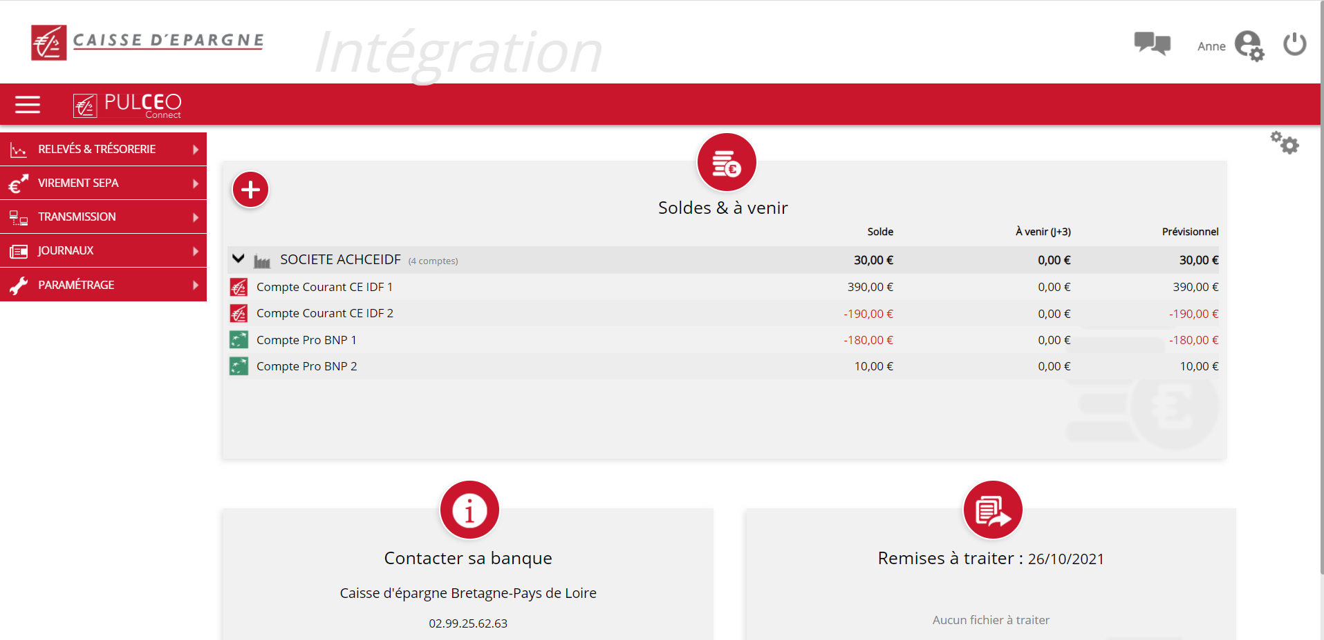
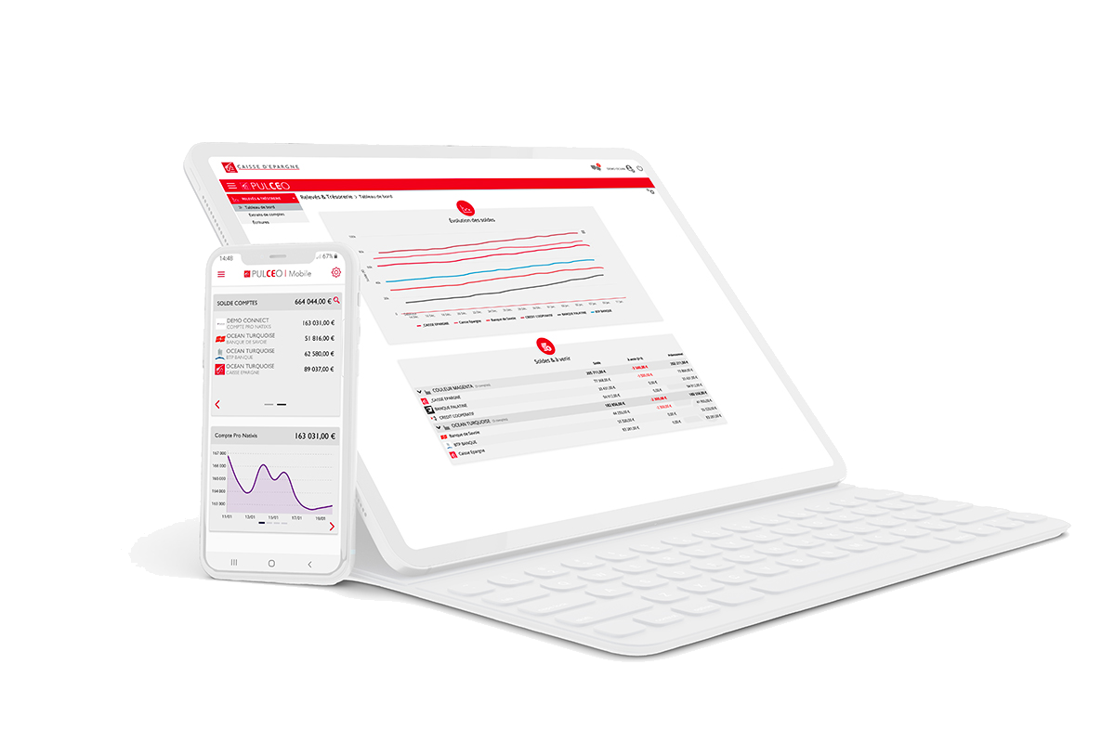
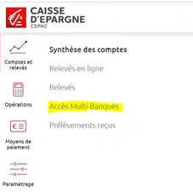
Accès à PulCEo Connect
4
Pour accéder à
Le client a le choix entre un accès :
Depuis CE net
À partir d’une URL dédiée : https://www.pulceoconnect.caisse-epargne.fr/
Ou disposer de PULCEO Connect directement dans PULCEO
Via PULCEO mobile

Slide 27
Vision client
4
Consulter les messages reçus, dont le message de bienvenue avec le lien vers les tutos
L’agrégation de compte
Gérer son profil, notamment pour changer son mot
de passe
Se déconnecter

Slide 28
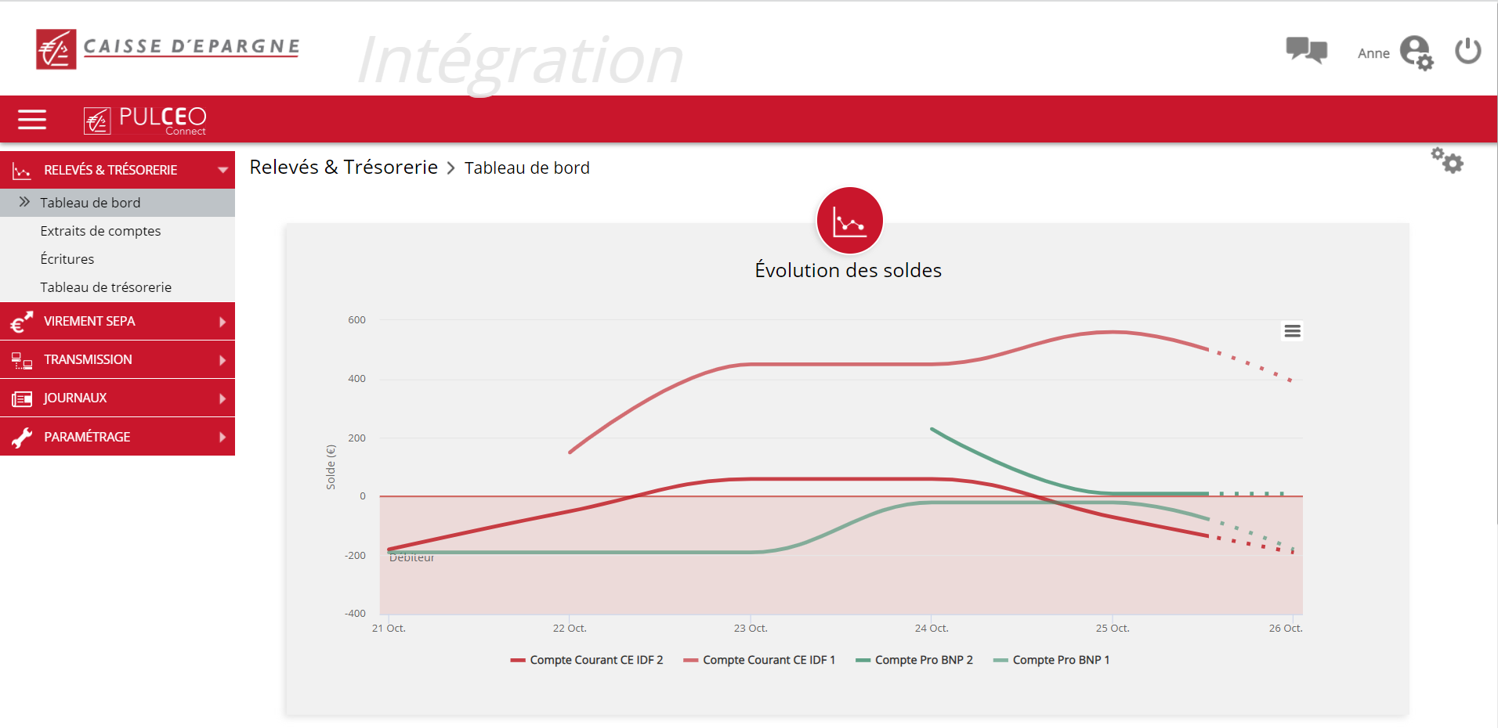
Vision client
4
Tableau de bord

Slide 29
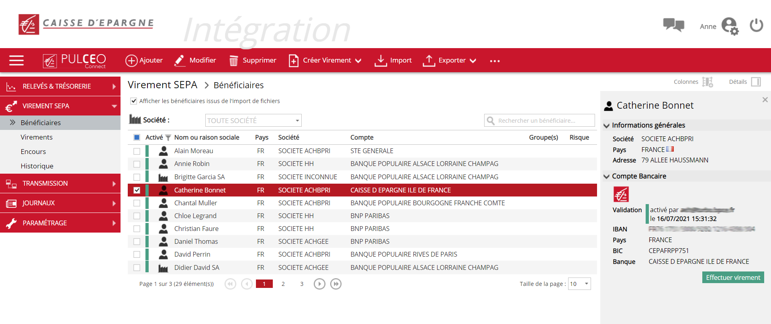
Vision client
4
Vous pouvez effectuer un virement depuis la liste des bénéficiaires à 2 endroits sur l’écran ou depuis le menu virements
Initier des virements SEPA
Retrouvez tous les détails dans le tuto dédié à l’initiation de virements :
https://www.tutos-pulceoconnect.caisse-epargne.fr/

Slide 30
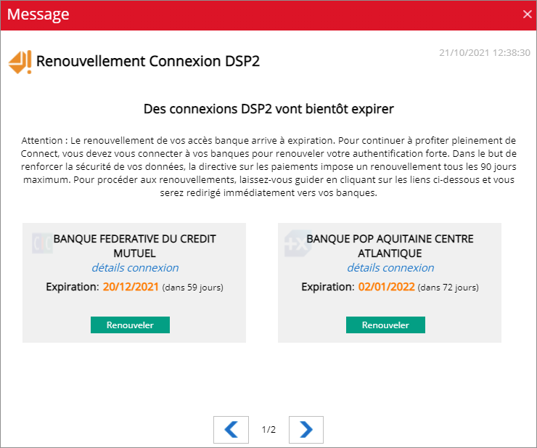
Parcours client – Renouvellement de consentement* tous les 180 jours
4
  La directive européenne impose à toutes les solutions d’agrégation que le client renouvelle au moins
  tous les 180 jours son authentification forte pour continuer à agréger ses comptes via une solution d’agrégation
  (pour les clients des Caisses via PULCEO Connect).
Rien à faire côté Caisse, le client renouvelle son consentement en quelques clics directement depuis PUCEO Connect
Pour cela, le client sera guidé par un message à l’ouverture de PULCEO Connect quelques jours de l’échéance du consentement
* Selon modalités de la banque teneur de compte

Slide 31
Contexte
L’offre Pulcéo Connect
Parcours de souscription
Vision client
Tarification
Le kit commercial
Annexe

Slide 32
La tarification
5
PULCEO Connect :
9 € HT/mois
Option Ellisphere :
10 € HT/mois
En complément de l’abonnement Ce Net Comptes/Remises/EDI (PULCEO)
3 premiers mois offerts.
Si souscription en complément de PULCEO : remise pérenne de 50 %.

Slide 33
Contexte
L’offre Pulcéo Connect
Parcours de souscription
Vision client
Tarification
Le kit commercial
Annexe

Slide 34


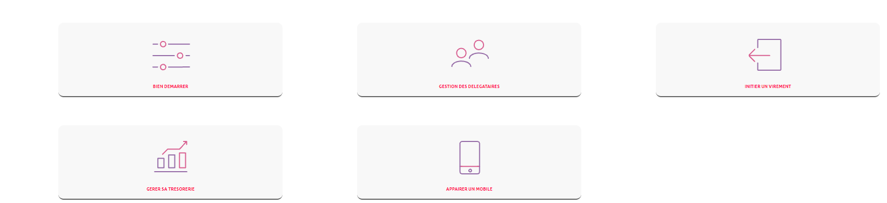

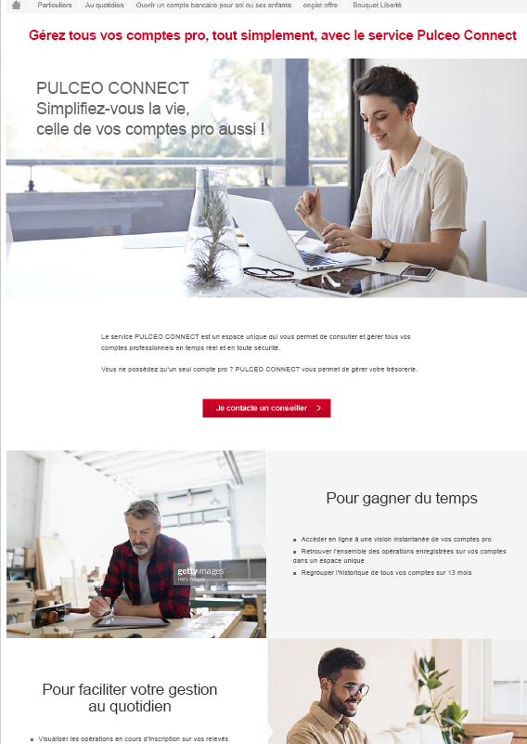

Le kit commercial
6
2 dépliants
Vidéos :
  2 Vidéos de démonstration (clic ici et ici).
  Tutos client
  https://www.tutos-pulceoconnect.caisse-epargne.fr/
Disponible à l’ouverture de la première connexion. Le lien est accessible
depuis la page d’accueil (avec les informations pour contacter sa banque).
Les supports clients
Une landing page sur le site de la Caisse d’Epargne
Des bannières
Document à usage strictement interne, ne pas diffuser
34

Slide 35
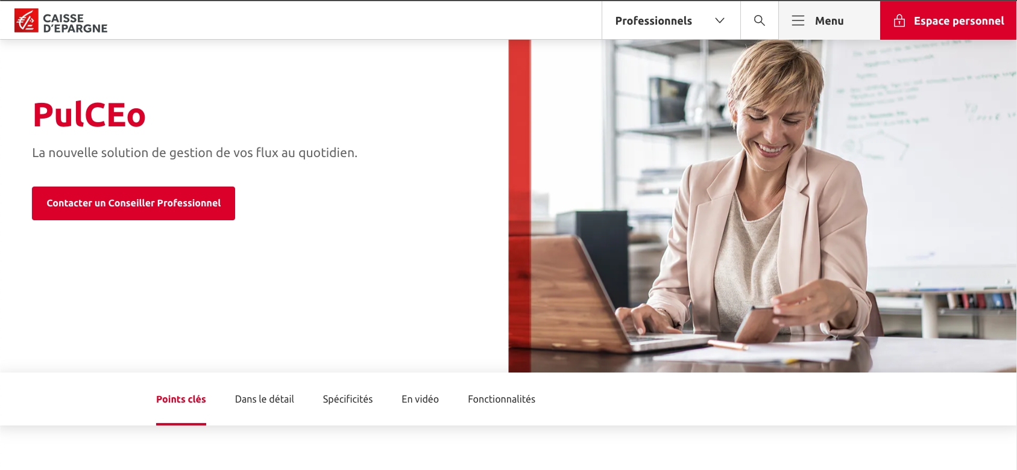
Le kit commercial
6
Les supports à disposition du conseiller
Un dépliant commercial
Une fiche produit conseiller
Vidéos :
  Teaser (clic ici et ici)
  + des tutos client (clic ici)
Et pour réviser vos arguments :
  Un argumentaire commercial
  Une FAQ
Une landing page sur le site de la Caisse d’Epargne
Document à usage strictement interne, ne pas diffuser
35

Slide 36

Pour conclure
5
Soyez les premiers à proposer
pour garder la relation client

Slide 37
Contexte
L’offre Pulcéo Connect
Parcours de souscription
Vision client
Tarification
Le kit commercial
Annexe

Slide 38





Annexe 1 : La concurrence
4 acteurs principaux sur l’agrégation de comptes et l’initiation de paiements : LEs Fintechs
Des acteurs bancaires se positionnant sur des participations dans des FinTechs pour réagir rapidement si l’agrégation prend de l’ampleur sur le marché des Professionnels (Personnes Morales)
Fonctionnalités
Visualisation graphique des comptes
Catégorisation des opérations
Sous- catégories personnalisables
Alertes par push et e-mail
Virements SEPA unitaires
Export des données
Prévisions de trésorerie sur la base du passé
Coach financier personnel / Gestion de trésorerie
Agrégation de factures
Agrégateur
En cours
Prix
Pro 9 €/mois | Pro 8,33 €/mois | Version Premium 4€/mois | Boursorama avec agrégation 9€/mois
Qui commercialise sur les Pros ?
Actionnariat
Sources : sites vitrines & Infos tirés d’interviews

Slide 39
Annexe 2 :
Liste des comptes disponibles
Code ostr | Intitulé nature de compte CCE (libellé long informatif) | Code produit national | Eligibilité DSP2
 |  |  | Agrégation (*B) | Initiation de paiement (**)
B | COMPTE COURANT | A08050 - Compte courant classique (hors SCI) | Oui | Oui
E | COMPTE DE DEPOT PROFESSIONNEL | A08050 - Compte courant classique | Oui | Oui
J | FRANCAISE DES JEUX | E08050 - Compte courant spécialisé | Oui | NON
S | COMPTE COURANT EN DEVISE | C08050 - Compte en devises | Oui | NON
U | PMU | E08080 - Compte Spécial PMU | Oui | NON
AB | COMPTE DE CANTONNEMENT | X01235 – Compte de cantonnement EP-EME | Oui | NON
 | Tous les autres natures de comptes | COMPTE D'AVANCE LIGNE D'EQUIPEMENT COMPTE DE DEPOT EN GARANTIE COMPTE DE DEPOT EN CAPITAL COMPTE PRE-CONTENTIEUX ET CONTENTIEUX COMPTE DE SEQUESTRE COMPTE DE REDRESSEMENT JUDICIAIRE LIQUIDATION JUDICIAIRE COMPTE DAILLY COMPTE SEQUESTRE ARTICLE 55 COMPTE DE PROMOTION IMMOBILIERE LIGNE DE CREDIT GARANTIE A USAGE PRIVE LIGNE DE CREDIT GARANTIE A USAGE PROFESSIONNEL LTI - Lignes de trésorerie Intéractive SUPPORT CARTE ACHAT PUBLIC COMPTE SAUVEGARDE COMPTE HUISSIER AFFECTE ART.64 COMPTE MIROIR CRYSTALIS (DIAMANT) COMPTE DE RESERVATAIRES COMPTES NOSTRI COMPTES NOSTRI EN DEVISE COMPTE REFLET CASH POOLIG PHYSIQUE INDIRECT COMPTE CENTREC COMPTE COURANT ASSOCIE SLE COMPTE DEDIE GSM COMPTE AVANCE DAILLY COMPTE D'EXIGIBILITE DAILLY COMPTE DE REGLEMENT DAILLY COMPTE DE RETENUE DE GARANTIE DAILLY | NON | NON
(*) règles de gestion appliquées pour les opérations d’agrégation
comptes type "08"
  de nature "B" ou "E"
  avec prélèvement possible
comptes type "08" avec
  nature = "B" ou "E" ou "J" ou "S" ou "U" ou "AB"
  et (prélèvement ou (virement interne ou externe)) possible
(**) règles de gestion appliquées pour les opérations d’initiation de paiement (nivellement de compte/virement de compte à compte, transactions e-commerce) = celles de la banque en ligne :
limité aux bénéficiaires enregistrés SAUF pour les opérations toppés « e-commerce » (=virement à la volée autorisé sous condition que le client soit équipé d’un moyen d’authentification forte ayant un niveau de sécurité suffisant)
montant min/max applicables aux SCT core (unitaire, différé, permanent) et Instant Payment
même date/heure limite de demande d’exécution (cut-off)
même délai d’exécution
même règles de gestion métiers / clients et sécuritaires
etc…

